Slide 1
進捗報告
8/3
M2 明神 翔大

Slide 2
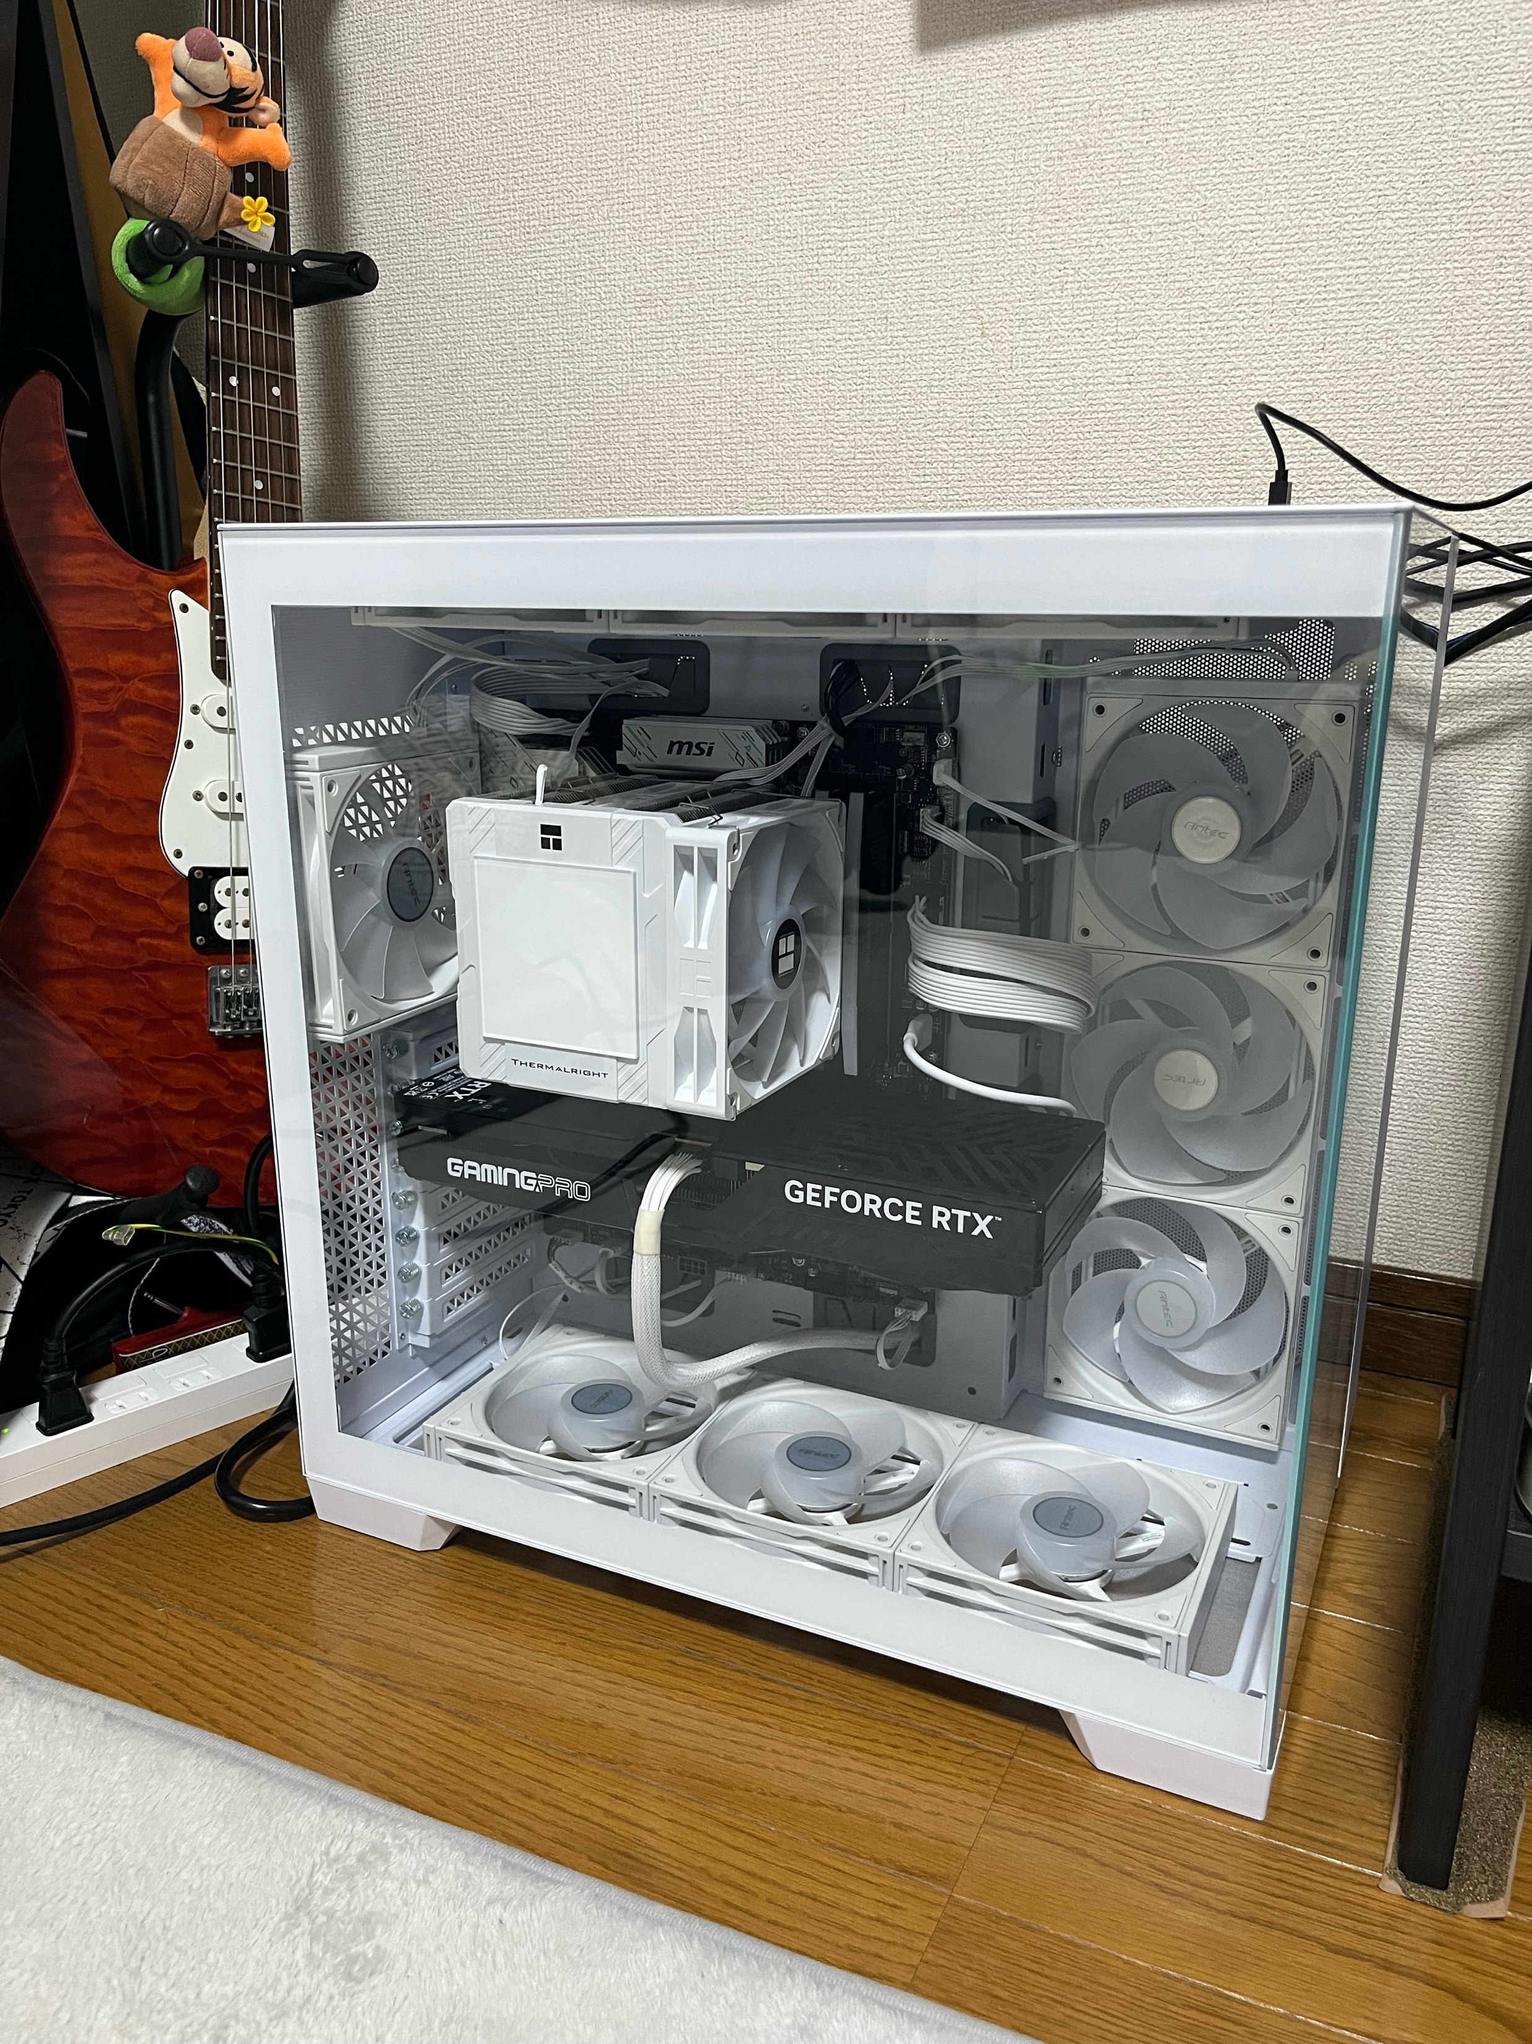
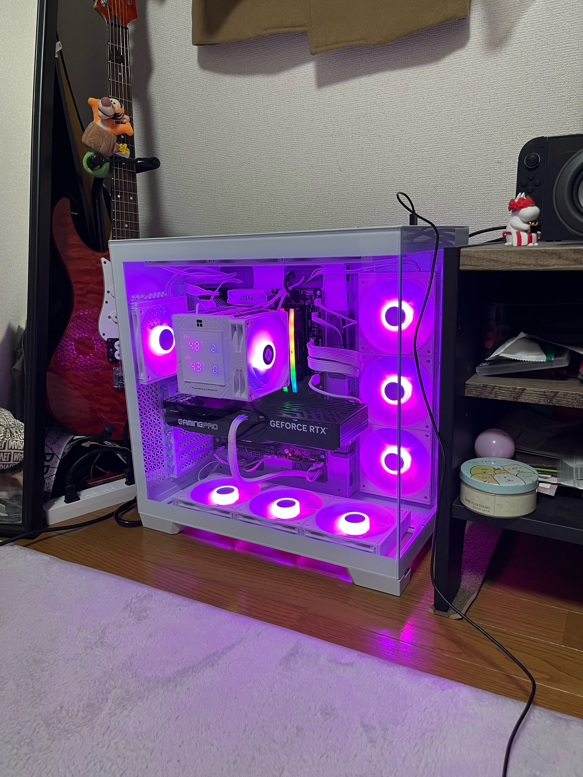
PC組みました

Slide 3
Bayesian Optimization-Based Design of Diversity and Convergence Characteristics in Genetic Programming
ベイズ最適化に基づく遺伝的プログラミングの多様性・収束特性の設計
知能機能システム学位プログラム 博士前期課程２年
ディジタル制御研究室
指導教員 河合 新, 望山 洋, 延原 肇
202520820 明神 翔大
Notes:
本日は、こちらの研究テーマでディジタル制御研究室所属の明神が発表いたします。
まずは、研究の背景からお話しいたします。

Slide 4


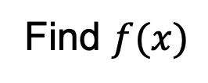


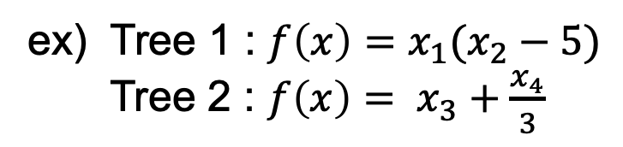









Introduction
Find model, optimize structure
$$y$$
$$y=f(x)$$
Weight
Stiffness
Find $f(x)$
$$x$$
Genetic Programming (GP)
Tree 1
Tree 2
ex) Crossover
$$×$$
$$+$$
Biologically inspired algorithm
ex) Tree 1 : $f\left(x\right)=x_{1}(x_{2}−5)$
Tree 2 : $f\left(x\right)= x_{3}+\frac{x_{4}}{3}$
$$x_{1}$$
$$−$$
$$x_{3}$$
$$÷$$
$$x_{2}$$
$$5$$
$$x_{4}$$
$$3$$
Notes:
近年，データから解釈可能なモデルを自動的に発見したり，複雑な設計候補を探索したりする必要性が高まっています。
例えば，シンボリック回帰では，データに合う数式構造を探索します。
構造探索では，プログラム木や設計候補の構造そのものを生成します。
また，設計最適化では，精度や複雑さなど，複数の目的を同時に考慮する必要があります。
このような問題では，人手でよい式や構造をあらかじめ設計することは難しくなります。
そこで，解を自動で探索する手法の一つに多目的遺伝的プログラミングがあります。
GPは生物の進化から着想を得たアルゴリズムで、図のような木構造でデータや解を表します。
木構造どうしで交叉や突然変異といった操作を行うことで解を探索します。(交叉のアニメ）
解釈きつい難しい式
オリジナリティのスライドがあってもいい
候補構造を木として表現し，交叉や突然変異によって探索できるGPが有効な手段になります。

Slide 5
Introduction : Background
GP has many tunable parameters
ex) Crossover rate, Mutation rate, Population size, etc.
Appropriate parameters depends on problems, search stage [1]
Explore
Mutation rate ↑
Ensuring diversity
Convergence
Crossover rate ↑
Combining solution
Diversity loss
Tune rate
Restart search
Fixed parameters are insufficient for adapting to different search stages
[1] G. Karafotias, M. Hoogendoorn, and A. E. Eiben, 2015
Notes:
GP では、調整可能なパラメータが数多くあります。
例えば、交叉率や突然変異率、集団サイズなどです。
実際の実装では、それらを経験的に決めた固定値で与えることが多いです。
しかし、問題設定や探索の状況に応じてパラメータの適切な設定は異なります。
特に探索状況について、探索期は多様な構造を試し、収束期では良い構造を洗練する挙動が望ましいと指摘されています。
そのため同じパラメータを適用し続けての探索では不十分であると言えます。
この問題に対して，操作率を適応的に変える研究も行われています。
探索初期は多様性を保つために突然変異率を高めたい一方で、中盤以降は有望解の組み替えを進めるため交叉率を重視したいなど、望ましい率は進化の段階に応じて変わります。このため、固定率では探索性と収束性を同時にうまく満たしにくいと考えています。
スライドラフ
例：データ→？→データ（シンボリック回帰）
例：トラス構造の設計
色々なトレードオフ→最適化問題（捉えられる）
GP（木構造の図＝木が表す式)

Slide 6
Related Research
Parameter tuning approach
Operator probabilities [2]
Rate adjustment [3]
Use history of improvement
Base on tree complexity
Issues
・Limitations of single-perspective state
・Lack of consideration for operator-rate readjustment timing
[2] J. Niehaus and W. Banzhaf, 2001
[3] S. Oh, W.-H. Suh, and C.-W. Ahn2021
Notes:
文献2では，遺伝的演算子の適応により，操作率を探索中に変える枠組みが示されています。
また文献3では，木構造に応じて交叉率や突然変異率を変更する方法が扱われています。
これらの研究はどちらも、演算子による改善の成功履歴や木構造の複雑さといった単一の観点に基づいて操作率を調整しています。
しかし，多目的GPでは，探索進捗，多様性，複雑さ，停滞状況が相互に関係するため，
単一指標だけでは現在の探索状態を十分に考慮できません。
また操作率が状態依存なら、操作率を更新するタイミングも状態依存であるべきです。
例えば、探索状態が大きく変化しているときには、前の操作率がすぐに合わなくなる可能性があります。
この場合は、短い周期で状態を観測し直し、操作率を更新する必要があります。
一方で、探索状態が安定しているときには、毎世代のように細かく更新しても得られる情報は少なく、むしろノイズに振り回される可能性があります。
この場合は、しばらく同じ操作率を保持した方がよいです。

Slide 7

Research Objective
Improve Diversity and Convergency through Crossover Rate, Mutation Rate and Update-Timing adaptation based on Multiple Generational States
State $x_{l}$
・Generation progress ratio ・Current solution set quality ・Recent improvement
・Structural diversity ・Average tree size ・Stagnation length
View GP operator-rate setting as a Closed-loop control problem
Notes:
そこで本研究では，複数の世代状態を考慮した操作率・更新周期適応による多目的GPの多様性・収束性の改善を目的とします。
ここでの世代状態とは、世代進行率、解候補集合の性能、その性能の直近での改善量、解候補集合の構造の多様性、平均木サイズ、進化停滞世代数です。
本研究の方策としては、GP の操作率設定を静的なハイパーパラメータ調整ではなく，世代状態を観測して制御入力を逐次更新する閉ループ制御問題として扱います。
計算コスト

Slide 8

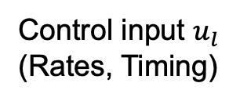

Proposed method
Closed loop framework : GP as a Plant, BO as a Controller
Bayesian Optimization
BO Controller
Plant
Control input $u_{l}$
(Rates, Timing)
State $x_{l}$
Data, Problem
Solution
Select
Calculate
・State
・Reward
Reward $r_{l}$
Update
Run GP
Reward $r_{l}=$ Improvement $+$ Diversity $−$ Cost
Notes:
こちらが提案手法とそのブロック線図です。
提案手法では，GPをプラント，ベイズ最適化手法を制御器とみなして閉ループを構成します。
まず，先ほどご紹介した現在の世代状態を観測します。
次にBO制御器はこの状態 x を受け取り，次に適用する制御入力 u を決めます。
制御入力は，交叉率 p_c，突然変異率 p_m，更新周期 k の組です。
その後，GPプラントは，決定された入力に基づいて k 世代探索を実行します。
実行後には，解候補集合の改善，多様性維持，制御更新コストから報酬を計算します。
また、進化後の集団状態から次の世代状態を計算します。
得られた報酬はBOに戻され，BOの履歴データが更新されます。
また，計算された次の世代状態を観測します。
このように，提案法は固定率の単なる置き換えではなく，探索状態を観測しながら操作率と更新周期を再決定する制御問題として扱います。
次に，BO制御器について少し説明します。
本研究では，報酬を三つの要素から設計します。
第一に，進捗です。これは世代あたりのHV改善として評価します。HVが増加するほど，精度と複雑さのパレートフロントが改善していると考えます。
第二に，多様性です。多目的GPでは，単に一部の解に収束するだけでなく，解集合の広がりを保つことも重要です。そのため，区間平均多様性を報酬に含めます。
第三に，コストです。頻繁に制御更新を行うと，制御の負荷が増えます。そのため，制御更新コストを抑制項として入れます。
重要なのは，HVだけを報酬にすると収束寄りになりやすい点です。本研究では，多様性を維持する項を残すことで，多目的探索としてのバランスを取ります。

Slide 9
BO : Bayesian Optimization
Efficiently search for solutions by predicting from data
BO Controller
History
data
Predict
model
Suggest
solution
・
Select
Can handle black box relationships
Fewer trials, smarter choices
Notes:
そもそもBOとは何かについてですが、BO は、データから性能を予測することで、効率的に解を探索する最適化手法の一つです。
過去の評価結果を履歴として持ち，そこから確率の基づいたモデルを用いて解を予測し，有望な入力を評価します。
本研究でBOを用いる理由は二つあります。
一つがブラックボックスな関係を扱える点です。
BOは入出力関係が未知な関数の最適化に用いられる手法です。
GPにおける操作率、更新周期と、それによる解候補集合の性能の関係性は解析的には扱えません。
そこでBOのこの性能が生きてきます。
二つ目は、なるべく少ない試行で効率的に探索できる点です。
BOによって過去の観測から有望な設定を絞ってもらうことで、全ての候補を試す計算コストを抑えれます。
これらが、本研究でBOを用いる理由です。
入力に対して出力がどのような確率分布に従うか
有望な入力を評価するのは獲得関数
EI : 現在の最適な観測値からの改善量の期待値
活用と探索のトレードオフのバランスが取れているといえる
高コストな試行を少ない回数で賢く選ぶための最適化手法である。
本研究では、GP の進化状態に応じて交叉率・突然変異率・更新周期を決める制御器として BO を用いる。
これにより、固定率では扱いにくい「探索段階に応じたパラメータ制御」を実現する。

Slide 10

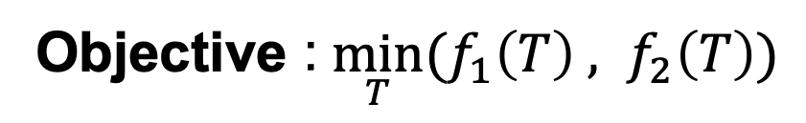
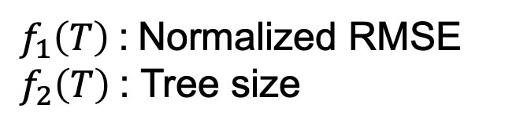
Experiment
Test problem : Friedman-II [4]
$$y=10\sin\left(πx_{1}x_{2}\right)+20{(x_{3}−0.5)}^{2}+10x_{4}+5x_{5}$$
・Includes interactions between variables, trigonometric functions,
quadratic terms, and linear terms
Objective :$\min_{T}{(f_{1}\left(T\right) , }$ $f_{2}\left(T\right))$
$f_{1}\left(T\right)$ : Normalized RMSE
$f_{2}\left(T\right)$: Tree size
$T=$ tree structure
[4]B. Burlacu, G. Yang, and M. Affenzeller, 2024
Notes:
次に，この手法を検証するための実験設定を説明します。
実験では，Friedman-IIシンボリック回帰と呼ばれる問題を対象にしました。
真の関数はスライドに示した式で，x_1 x_2 の相互作用，三角関数，二次項，線形項を含む構造になっています。
単純な確認用関数よりもシンボリック回帰のベンチマークとして扱いやすいため、採用しています。
本研究では，この式から生成したデータに対して，精度と複雑さを考慮した解候補集合の改善を評価します。
目的1は二乗平均平方根誤差を小さくすること，目的2は式木サイズを小さくすることです。
出力値の大きさに依存せず予測誤差を比較できる
誤差目的のスケールを整えやすくなるのが多目的最適化と相性がよい
解釈しやすい
得られた式がどんな形か？
やたら変な指揮も叩き出してくる
この問題は，変数間相互作用，三角関数，二次項，線
形項を含むため，単純な確認用関数よりもシンボリック
回帰のベンチマークとして扱いやすい．また，入力変数
が比較的少なく，結果の可視化と解釈が容易である一方，
線形項だけでは表せない非線形構造を含む
二乗平均平方根誤差

Slide 11
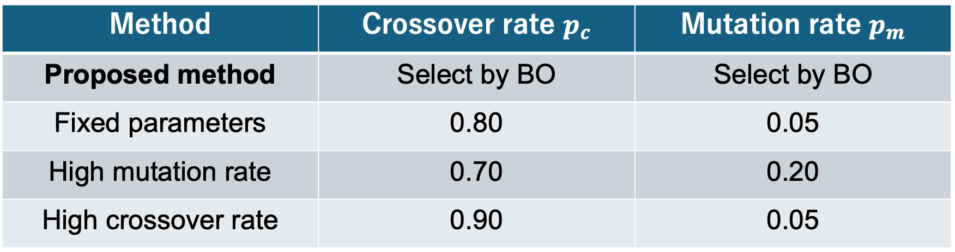
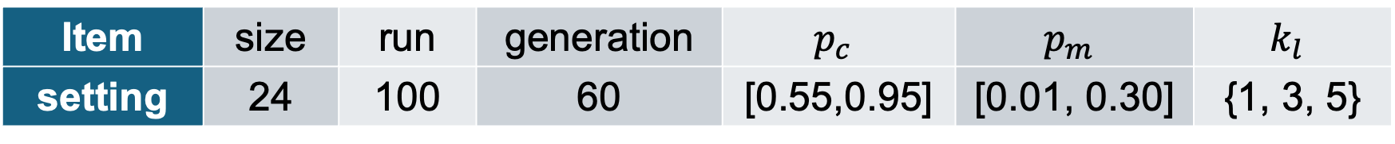
Experiment
Method | Crossover rate $p_{c}$ | Mutation rate $p_{m}$
Proposed method | Select by BO | Select by BO
Fixed parameters | 0.80 | 0.05
High mutation rate | 0.70 | 0.20
High crossover rate | 0.90 | 0.05
Experiment Settings
Item | size | run | generation | $$p_{c}$$ | $$p_{m}$$ | $$k_{l}$$
setting | 24 | 100 | 60 | [0.55,0.95] | [0.01, 0.30] | {1, 3, 5}
Notes:
比較条件として，提案法に加えて，標準固定率，高突然変異，高交叉の固定率GPを用います。各手法での交叉率、突然変異率は上の表の通りです。
全条件で母集団サイズは24, 世代数は60、実行回数は100回，とし，GP本体の条件は揃えます
交叉率、突然変異率、更新周期の範囲は表の通りです。
次に得られた結果を見てきたいと思います。
母集団サイズ24は，20や30に対して性能上の最適値として選んだというより，計算予算と探索多様性のバランスを取るために設定しました。本実験では100 seedかつ複数手法を比較するため，母集団サイズを大きくすると評価回数が直接増えます。30にすると1 runあたりの評価回数は900となり，24の場合の720より25%増えます。一方，20では評価回数は減りますが，多目的GPでPareto frontや集団多様性を評価するにはやや小さく，初期集団や各世代の解集合が不安定になりやすいと考えました。そこで，20よりは多様性を確保でき，30よりは計算量を抑えられる値として24を採用しました。
標準的な固定率GPだけを比較対象にすると，提案法が良く見えたとしても，それが状態依存制御の効果なのか，単に交叉率や突然変異率を強めれば得られる効果なのかが分かりません。そこで，固定率のまま交叉を強めた条件と，突然変異を強めた条件を入れました。これにより，提案法が単なる「高交叉」「高突然変異」の代替ではなく，探索状態に応じて操作率や更新周期を切り替えることに意味があるかを確認できます。
k=1,3,5 は，毎世代更新，中程度の更新，やや長めの更新を表す代表値です。2や4が不適切というわけではありませんが，候補を増やすと限られた世代数の中でBOが各候補を十分に学習しにくくなります。また，5より大きい値では更新回数が少なくなり，状態依存に制御する効果を観察しにくくなります。そのため今回は，短周期から長周期までを最小限にカバーする候補として1,3,5を採用しました。

Slide 12
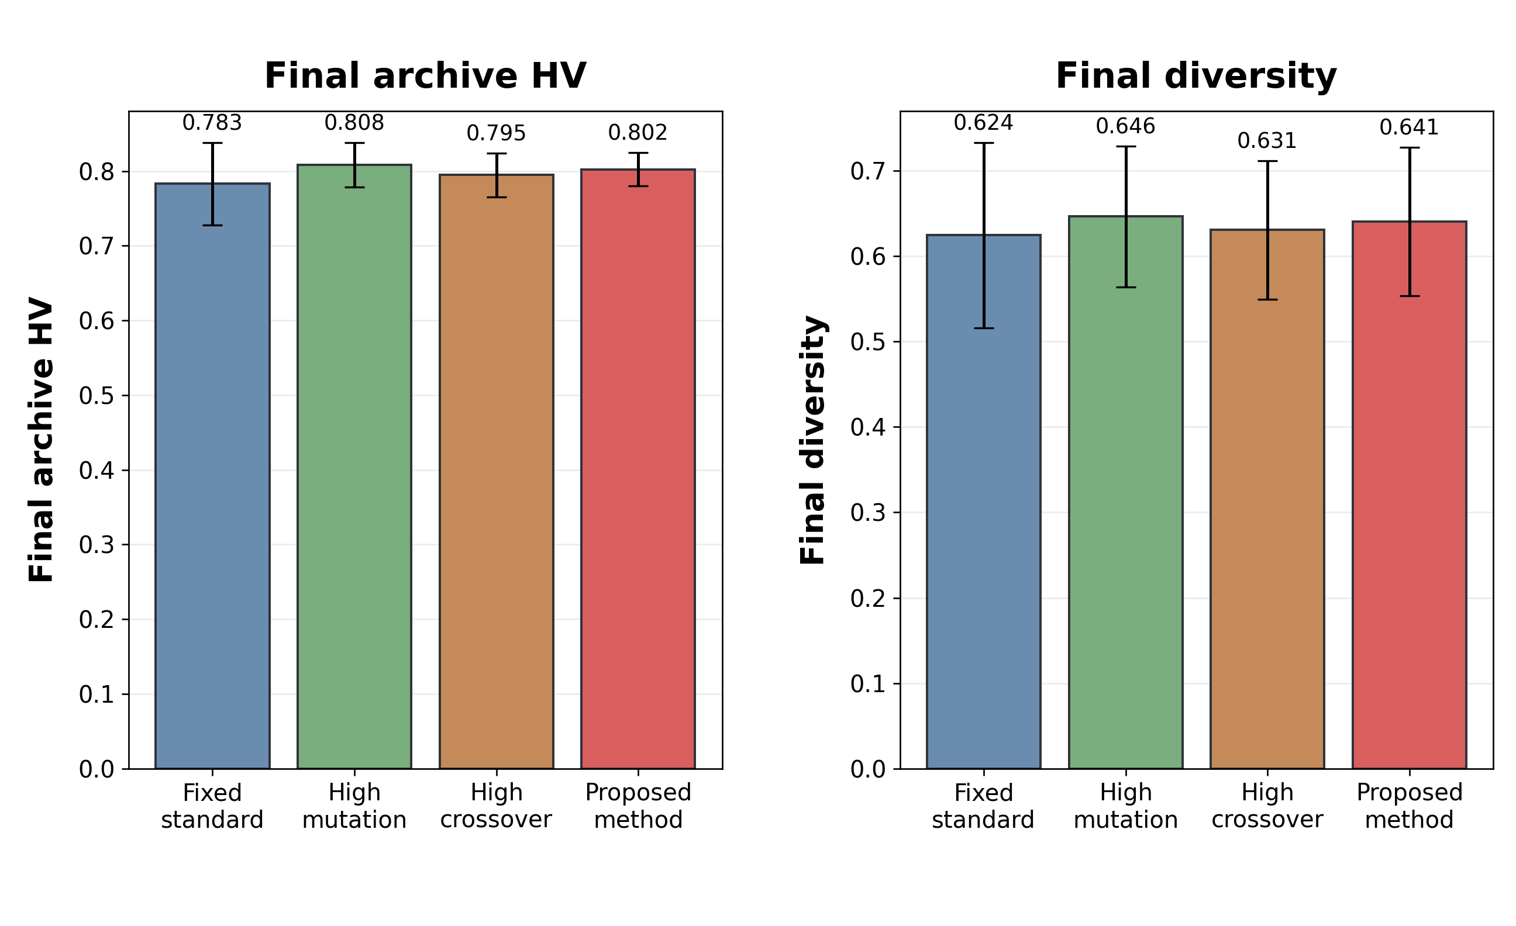
Result 1 : Final Archive HV・Diversity
archive HV : solution set quality
Proposed method achieved
better performance than
standard method
High mutation rate
outperformed proposed
method in terms of
average HV
Notes:
この図は最終的アーカイブHVと多様性の平均と標準偏差をまとめたものです。
アーカイブHVとは、それまでの探索で得られた最適解候補集合の性能を表します。
図より、赤の提案手法はどちらにおいても青の固定率GPとオレンジの高交叉率のものよりも良い傾向を示しています。
しかしながら高突然変異率に対してはどちらも届くことはありませんでした。

Slide 13
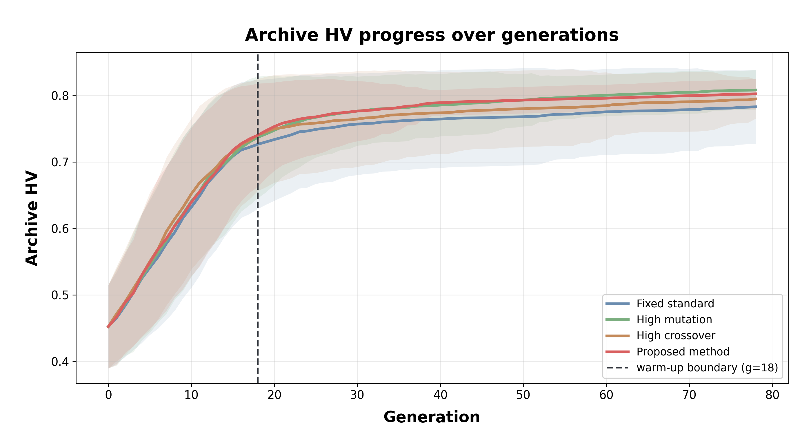

Result 2 : Archive HV Progress
Sustained a higher performance level than standard method
High mutation $>$ Proposed method
less variabilities
Closed-loop control may contribute to more stable performance
Notes:
次にHVの世代推移の図です。
提案手法は固定率や高交叉率のものよりも高い水準を維持し続けながら推移していることが読み取れます。
一方で高突然変異率のものには53世代付近で抜かれ、以降上回ることはできていません。
また、提案手法は40世代付近からばらつきが小さくなっていく様子が確認できます。
このことから提案手法は探索の収束を支援し、性能の安定化に貢献している可能性があります。
標準偏差：データの散らばり具合を比較しやすいように

Slide 14
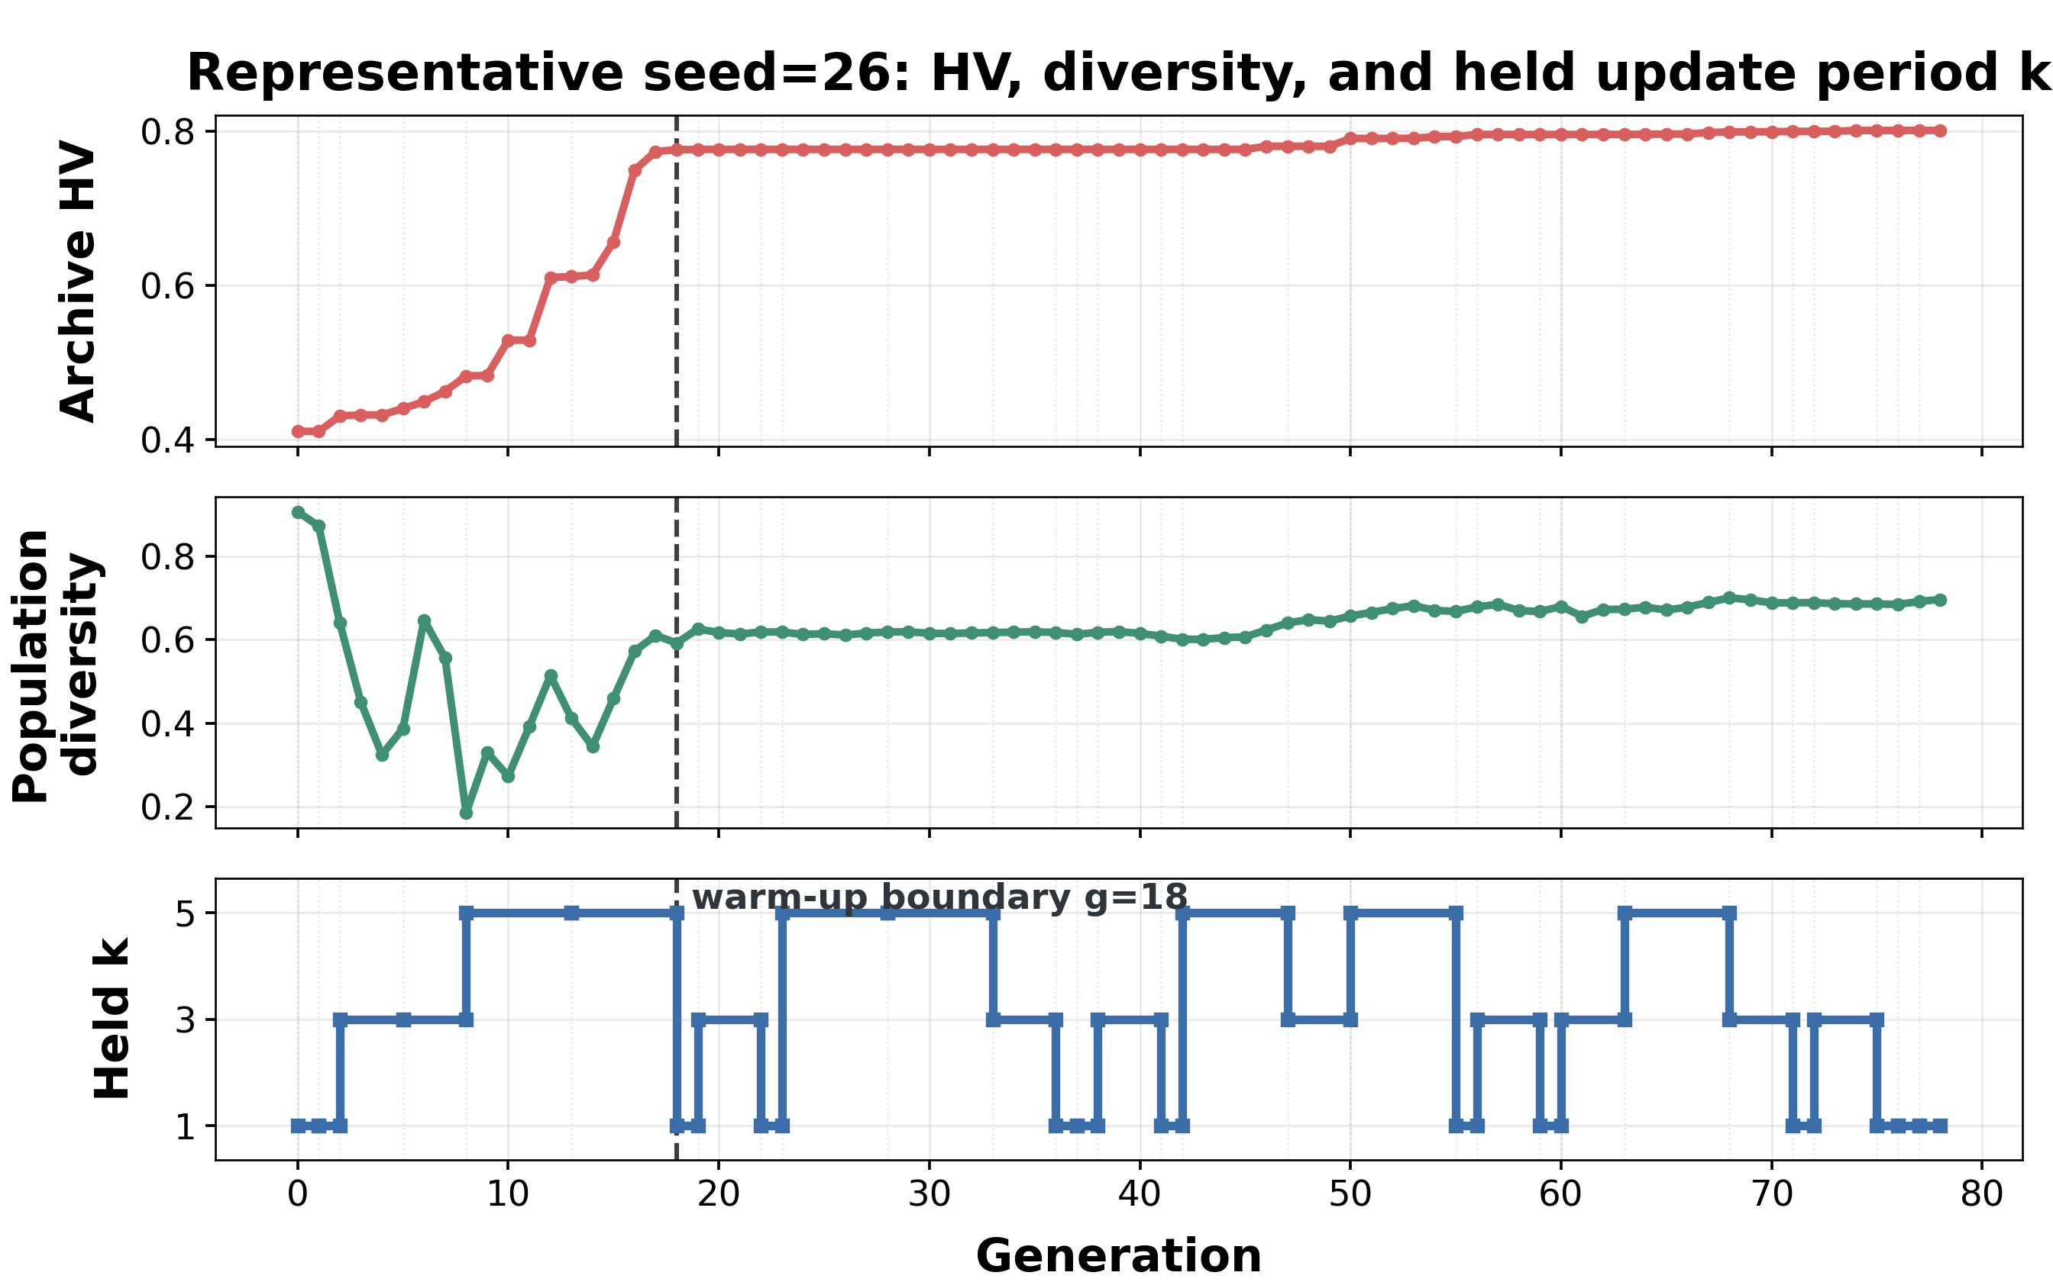
Result 3 : Update timing
This confirms that the parameters are adaptively changed depending on the state
Show improvement
Search state become small, the controller may still try to re-observe the state at short intervals
Notes:
最後に、更新タイミングとHV、多様性の推移のグラフです。
図より、kが決まったパターンではなく都度短周期、長周期を切り替えていることがわかります。
このことからいつ再調整するかも状態に応じて変えていることが確認できます。
また後半ではアーカイブHVが安定している中、再び多様性に改善が見られました。
これは探索状態の変化が小さくなった後でも制御器が短い更新タイミングで状態を観測し直し、改善を図っている可能性が示唆されます。

Slide 15
Conclusion & Summary
Objective : Improving diversity & convergency through
dynamic adjustment of croassover & mutation rates
Proposal : View as a closed loop control problem
Adjust crossover & mutation rates, update-timing
Result : Improvement trend compared to fixed parameters
High mutation wins proposed method
Conclusion : Indicates that closed-loop control can potentially
balance diversity & convergency preservation
Future work : Redesign reward, Compare with other situation
Test with other problem etc.
Thank you for your attention.
Notes:
最後に結論とまとめです。
本研究の目的は複数の世代状態を考慮した操作率・更新周期適応による多目的GPの多様性・収束性の改善を図ることです。
そのためにGPをプラント，ベイズ最適化手法を制御器とみなして閉ループを構成して操作率・更新周期を適応的に制御する手法を提案しました。
提案手法は標準固定率と高交叉率に対して良い傾向を示したが、高突然変異率を上回ることはできなかった。
また提案手法は探索途中で他の手法と比較してばらつきが小さくなっていく挙動が見られた。
これらのことから本研究で提案する閉ループ制御によって収束性と多様性維持を両立できる可能性が確認された。
一方で現行の報酬設計，状態変数の利用方法，更新周期の選択には改善余地がある。
それらの改善や、状態を観測しないBOなど他の手法との比較、検証などを今後の課題といたします。

Slide 16
Computation-Cost Experiment
Does the proposed method's quality gain justify its additional computation time?
Additional Experiment
1. Overall time for search
2. Quality under same time
Notes:
ここから、Proposed methodの計算コストを追加で検証します。これまでの結果は、同じ世代数まで探索したときの最終品質を比較していました。一方、BOGPは探索途中で状態を観測し、ベイズ最適化によって次の制御値を決めます。そのため、同じ世代まで実行しても、fixed GPと同じ計算時間になるとは限りません。そこで今回は、品質の改善が追加時間に見合うか、また同じ時間内ではどの手法が有利かを確認します。
[Sources]
- Local experiment summary: /Users/kakemyo/Downloads/master_BOGP/outputs/computation_cost_friedman/g78_main/g78_cost_seed100_20260731_v1/analysis/summary.md

Slide 17
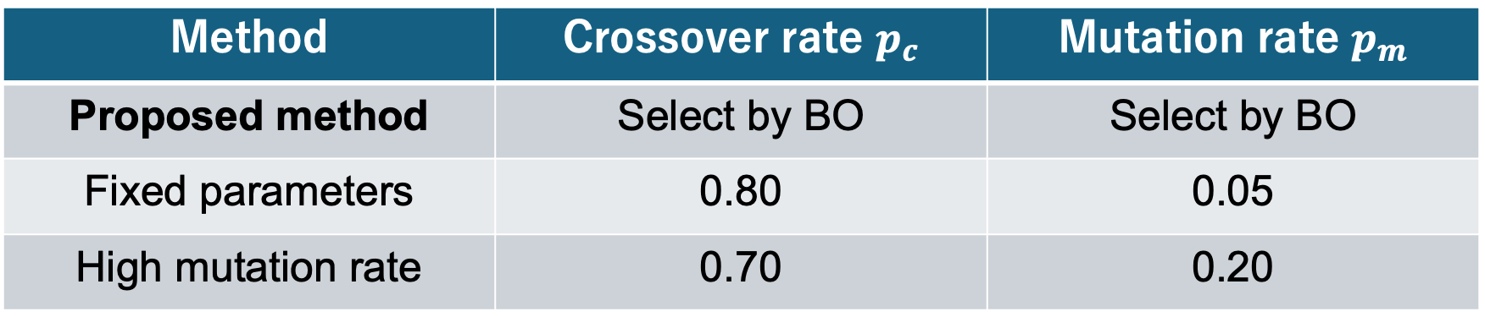
Computation-Cost Experiment
Method | Crossover rate $p_{c}$ | Mutation rate $p_{m}$
Proposed method | Select by BO | Select by BO
Fixed parameters | 0.80 | 0.05
High mutation rate | 0.70 | 0.20
Experiment Settings
Item | size | run | generation | $$p_{c}$$ | $$p_{m}$$ | $$k_{l}$$
setting | 24 | 100 | 60 | [0.55,0.95] | [0.01, 0.30] | {1, 3, 5}
Notes:
比較するのは、従来のseminar条件であるFixed standard、突然変異率を高く固定したHigh mutation、探索中に制御入力を選ぶProposed methodの3手法です。78世代、100 seedを同じ条件で実行し、同一seedで対応比較しました。総時間は初期化と探索を含み、Python起動、ファイル保存、事後解析は含みません。
[Sources]
- Experiment configuration: /Users/kakemyo/Downloads/master_BOGP/outputs/computation_cost_friedman/g78_main/g78_cost_seed100_20260731_v1/experiment_config.json
- Run-level results: /Users/kakemyo/Downloads/master_BOGP/outputs/computation_cost_friedman/g78_main/g78_cost_seed100_20260731_v1/run_summary.csv
- Analysis summary: /Users/kakemyo/Downloads/master_BOGP/outputs/computation_cost_friedman/g78_main/g78_cost_seed100_20260731_v1/analysis/summary.md

Slide 18
The proposed method improves on fixed standard,
but requires more time
Result : Overall Time
vs. Fixed standard
+0.019 HV
Time 3.97 → 7.60 s
≈ ×2.02
vs. High mutation
+0.006 HV
Time 3.36 → 7.60 s
≈ ×2.27
Notes:
まずは探索にかかった総時間からです。横軸は総時間で左ほど速く、縦軸は最終HVで上ほど良いことを表します。Proposed methodはFixed standardよりHVが平均0.0195高く、この正方向の差は信頼区間と補正済み検定の双方で支持されました。一方、時間は7.60秒対3.97秒で、対応seedごとの比を平均的に見ると約2.02倍です。High mutationに対する品質優位は確認できず、時間は約2.27倍です。
[Sources]
- Aggregate means: /Users/kakemyo/Downloads/master_BOGP/outputs/computation_cost_friedman/g78_main/g78_cost_seed100_20260731_v1/analysis/aggregate_summary.csv
- Paired comparisons: /Users/kakemyo/Downloads/master_BOGP/outputs/computation_cost_friedman/g78_main/g78_cost_seed100_20260731_v1/analysis/paired_comparisons.csv
- Analysis summary: /Users/kakemyo/Downloads/master_BOGP/outputs/computation_cost_friedman/g78_main/g78_cost_seed100_20260731_v1/analysis/summary.md

Slide 19
Under the same deadline, high mutation leads
Result : Same Time
Common deadline: 3.470 s
Mean reached generation
Fixed standard 69.8
High mutation 73.5
Proposed method 49.6
High mutation − Proposed method
+0.0127 HV
Notes:
次に、同じ時間内での品質に関する結果です。
そこで、standard fixedの実行時間中央値である3.47秒を、すべての手法に共通の制限時間として与えました。
この時間内でhigh-mutation fixedは平均73.5世代まで進み、HVは0.805でした。BOGPはBOによる判断時間が加わるため、平均49.6世代までとなり、HVは0.793でした。
high-mutation fixedとBOGPの差は平均0.0127でした。
ここでは全手法に、Fixed standardの総時間中央値である3.470秒を共通deadlineとして与えます。その時点の平均HVはFixed standardが0.780、High mutationが0.805、Proposed methodが0.793でした。平均到達世代は順に69.8、73.5、49.6です。High mutationとの差0.0127の対応bootstrap区間はゼロを含みませんでした。
[Sources]
- Generation trace used for the 3.470 s cutoff: /Users/kakemyo/Downloads/master_BOGP/outputs/computation_cost_friedman/g78_main/g78_cost_seed100_20260731_v1/generation_trace.csv
- Paired deadline comparisons: /Users/kakemyo/Downloads/master_BOGP/outputs/computation_cost_friedman/g78_main/g78_cost_seed100_20260731_v1/analysis/paired_comparisons.csv
- Analysis summary: /Users/kakemyo/Downloads/master_BOGP/outputs/computation_cost_friedman/g78_main/g78_cost_seed100_20260731_v1/analysis/summary.md

Slide 20
Conclusion
Same generations
The proposed method improves Fixed standard
Same deadline
High mutation achieves higher HV
Did not show a cost-effectiveness advantage
over High mutation on Friedman-II
Future work
Test with other problem, Redesign reward,
Compare with other situation etc.
Notes:
現時点の結論です。
BOGPはstandard fixed GPに対して、78世代で最終HVを改善しました。一方、その計算時間は約2倍でした。また、high-mutation fixedに対しては、最終品質の優位性を確認できず、同じ時間で比較するとhigh-mutation fixedの方が良い結果でした。
したがって、今回のFriedman-IIの条件では、BOGPが有力な固定設定を上回る費用対効果を持つとは結論できません。
今後の課題として、手法が有効そうな問題設定を探す、観測なしBOとの比較、また報酬項一つ一つがどのような働きをするか観察し報酬項の調整が挙げられます。
同じ世代数の比較は、同じ探索回数を与えたときの最終品質を見ています。ここではProposed methodはFixed standardを改善しました。一方、同じdeadlineの比較は、同じ待ち時間で得られる品質を見るもので、High mutationが先行しました。したがって、Proposed methodの効果は比較基準に依存し、現条件で費用対効果まで優位とは結論できません。なお、これはFriedman-II、100 seed、現実装での結果です。
[Sources]
- Analysis summary: /Users/kakemyo/Downloads/master_BOGP/outputs/computation_cost_friedman/g78_main/g78_cost_seed100_20260731_v1/analysis/summary.md
- Paired comparisons: /Users/kakemyo/Downloads/master_BOGP/outputs/computation_cost_friedman/g78_main/g78_cost_seed100_20260731_v1/analysis/paired_comparisons.csv

Slide 21
Current Takeaway and Next Validation
Current evidence
The proposed method improved over Fixed standard,
but did not show a cost-effectiveness advantage
over High mutation on Friedman-II.
Next validation
Reduce online-control cost
Re-evaluate quality under the same deadline
Test different problems and fixed settings
Notes:
現時点では、Proposed methodはFixed standardに対して品質改善を示しましたが、High mutationを含めると費用対効果の優位性は未確立です。次は、制御器の更新を軽量化した条件で、総時間をどこまで下げられるか、その際にHVを維持できるかを同時に検証します。さらに問題設定を増やし、適応制御が有効になる条件を切り分けます。
[Sources]
- Analysis summary: /Users/kakemyo/Downloads/master_BOGP/outputs/computation_cost_friedman/g78_main/g78_cost_seed100_20260731_v1/analysis/summary.md
- Controller implementation: /Users/kakemyo/Downloads/master_BOGP/src/bogp/controller.py

Slide 22
Computation-Cost Experiment
Does the proposed method's quality gain justify its additional computation time?
Evaluation
Final quality → Total time → Quality at the same deadline
Two comparisons answer two different questions: same generations and same deadline.
Notes:
ここから、Proposed methodの計算コストを追加で検証します。これまでの結果は、同じ世代数まで探索したときの最終品質を比較していました。一方、BOGPは探索途中で状態を観測し、ベイズ最適化によって次の制御値を決めます。そのため、同じ78世代まで実行しても、fixed GPと同じ計算時間になるとは限りません。そこで今回は、品質の改善が追加時間に見合うか、また同じ時間内ではどの手法が有利かを確認します。
[Sources]
- Local experiment summary: /Users/kakemyo/Downloads/master_BOGP/outputs/computation_cost_friedman/g78_main/g78_cost_seed100_20260731_v1/analysis/summary.md

Slide 23
The proposed method improves on fixed standard,
but requires more time
Result : Overall Time
vs. Fixed standard
+0.019 HV
95% CI [+0.010, +0.031]
Time 3.97 → 7.60 s
≈ 2.02×
High mutation
0.808 HV in 3.36 s
No quality advantage confirmed
for the proposed method.
Notes:
まずは探索にかかった総時間からです。横軸は総時間で左ほど速く、縦軸は最終HVで上ほど良いことを表します。Proposed methodはFixed standardよりHVが平均0.0195高く、この正方向の差は信頼区間と補正済み検定の双方で支持されました。一方、時間は7.60秒対3.97秒で、対応seedごとの比を平均的に見ると約2.02倍です。High mutationに対する品質優位は確認できず、時間は約2.27倍です。
[Sources]
- Aggregate means: /Users/kakemyo/Downloads/master_BOGP/outputs/computation_cost_friedman/g78_main/g78_cost_seed100_20260731_v1/analysis/aggregate_summary.csv
- Paired comparisons: /Users/kakemyo/Downloads/master_BOGP/outputs/computation_cost_friedman/g78_main/g78_cost_seed100_20260731_v1/analysis/paired_comparisons.csv
- Analysis summary: /Users/kakemyo/Downloads/master_BOGP/outputs/computation_cost_friedman/g78_main/g78_cost_seed100_20260731_v1/analysis/summary.md

Slide 24
Under the same deadline, high mutation leads
Result : Same Time
Common deadline: 3.470 s
Mean generation reached
Fixed standard 69.8
High mutation 73.5
Proposed method 49.6
High mutation − Proposed method
+0.0127 HV
95% CI [+0.0065, +0.0185]
Notes:
ここでは全手法に、Fixed standardの総時間中央値である3.470秒を共通deadlineとして与えます。その時点の平均HVはFixed standardが0.780、High mutationが0.805、Proposed methodが0.793でした。平均到達世代は順に69.8、73.5、49.6です。High mutationとの差0.0127の対応bootstrap区間はゼロを含みませんでした。
[Sources]
- Generation trace used for the 3.470 s cutoff: /Users/kakemyo/Downloads/master_BOGP/outputs/computation_cost_friedman/g78_main/g78_cost_seed100_20260731_v1/generation_trace.csv
- Paired deadline comparisons: /Users/kakemyo/Downloads/master_BOGP/outputs/computation_cost_friedman/g78_main/g78_cost_seed100_20260731_v1/analysis/paired_comparisons.csv
- Analysis summary: /Users/kakemyo/Downloads/master_BOGP/outputs/computation_cost_friedman/g78_main/g78_cost_seed100_20260731_v1/analysis/summary.md

Slide 25
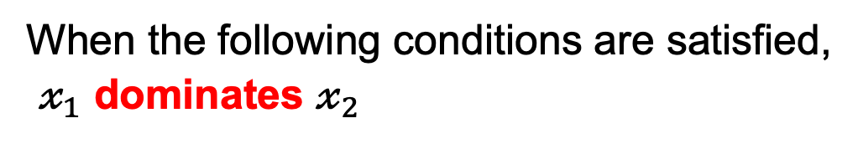
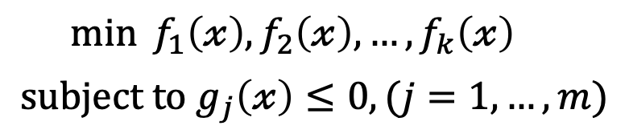
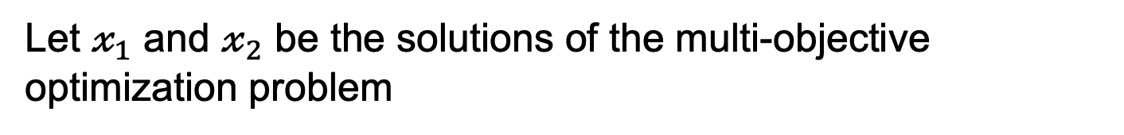
Pareto Front
Let $𝓍_{1}$ and $𝓍_{2}$ be the solutions of the multi-objective optimization problem
$$\min_{}{f_{1}\left(𝓍\right),f_{2}\left(𝓍\right),…,f_{k}\left(𝓍\right){}}$$
$subject to g_{j}\left(𝓍\right)$ $≤0, (j=1,…, m)$
When the following conditions are satisfied,
$𝓍_{1}$ dominates $𝓍_{2}$
$$∀i, f_{i}\left(𝓍_{1}\right)≤f_{i}\left(𝓍_{2}\right) and ∃j,f_{j}\left(𝓍_{1}\right)<f_{j}(𝓍_{2})$$
Pareto optimal solution : $𝓍_{1}$is not dominated by any other solutions
Pareto Front : Surface formed by the set of Pareto optimal solutions
Notes:
Before explanning about step 2, I will first explain the concept of pareto front.
Multi-objective optimization problems are generally formulated as this.
where x, k, and m are a design parameter’s vector, the
number of objective functions, and that of the constraints,
respectively, and fi(x) and gj (x) are the ith objective
function to be maximized or minimized and the jth constraint, respectively.
Let $𝓍_{1}$and $𝓍_{2}$be the solutions of the multi-objective optimization problem.
When the following conditions are satisfied, we say that $𝓍_{1}$ dominates $𝓍_{2}$.
Note that in the case of a problem where the objective function is to be maximized, the inequality sign is reversed.
When a solution x1 is
not dominated by any other solutions, this solution x1 is
called a Pareto optimal solution. Furthermore, the surface
formed by the set of Pareto optimal solutions is called the
Pareto front.
Let x1 and x2 be the~
式 .
J=,イタリック
be を消す？
be dominate 参考文献を確認する
パレートフロント、式で書いてあるやつ探してみる

Slide 26
Multi-Objective GP (MOGP)
Goal of MOGP
Pareto optimal solution
The single best solution
Multiple optimal solutions considering trade-offs
(Pareto optimal solutions)
Objective 2
・Promoting convergence
・Maintaining diversity
・Improving pareto front
Pareto front
Required to
Objective 1
Dynamically adjusting crossover and mutation rates based on the
search state can be effective for achieving both convergence and diversity

Slide 27
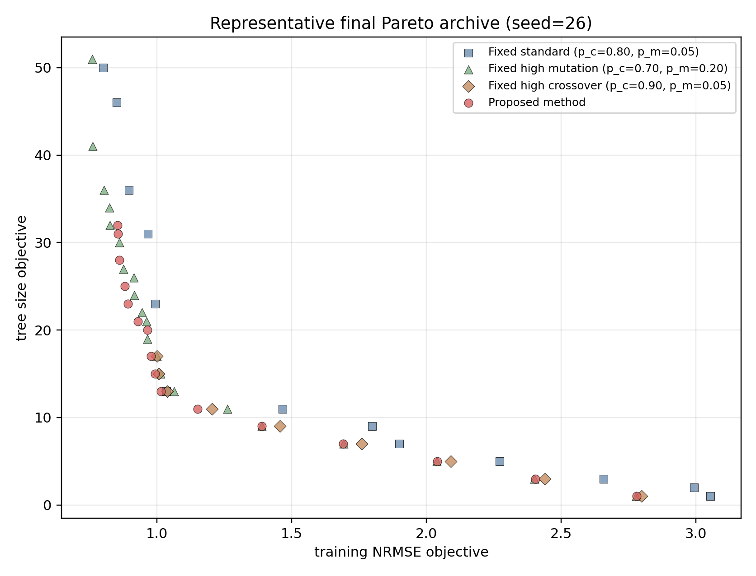
Result 3 : Pareto Front
Notes:
提案手法が標準固定率条件を上回ったことは，単に 1 つ
の高精度個体を得たというより，複数の複雑度領域でアー
カイブを押し広げた可能性として解釈できる

Slide 28
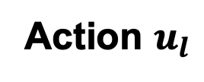
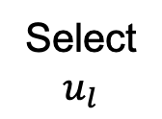
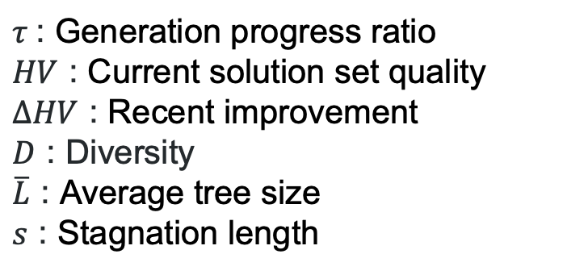

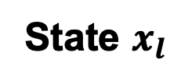



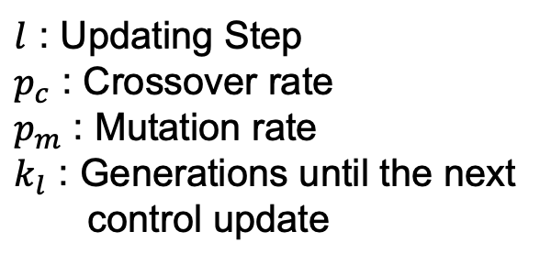
Proposed method
Observe
$$x_{l}$$
Select
$$u_{l}$$
Run GP
for $k$ step
Evaluate
$$r_{l}$$
Update
BO data
State $x_{l}$
Action $u_{l}$
$τ$: Generation progress ratio
$HV$ : Current solution set quality
$ΔHV$ : Recent improvement
$D$ : Diversity
$\overline{L}$ : Average tree size
$s$ : Stagnation length
$l$ : Updating Step
$p_{c}$ : Crossover rate
$p_{m}$ : Mutation rate
$k_{l}$ : Generations until the next
control update
constraint : $p_{c}+p_{m}≤1$
Reward $r_{l}=w_{p}{ΔHV}_{l}^{rate}+w_{d}S_{D}\left(\overline{D_{l}}, τ_{l+1}\right)−w_{c}C_{k}(k_{l})$

Slide 29
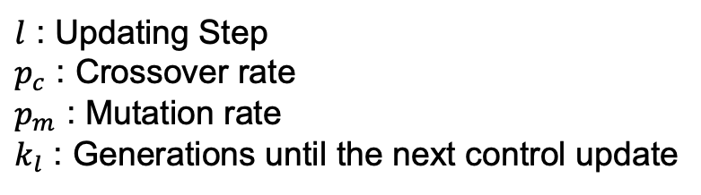
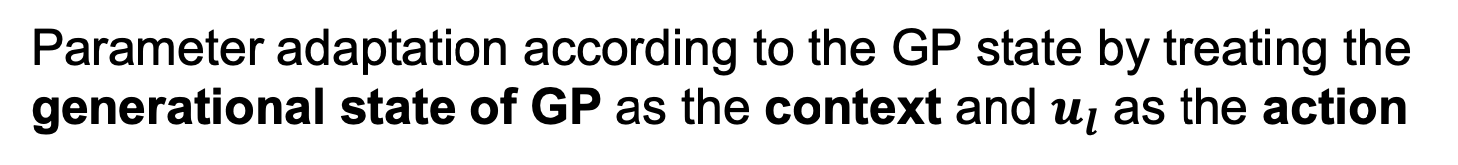
Proposed Method
Sequentially determine $u_{l}=(p_{c} p_{m}, k_{l})$ using Contextual BO
Contextual optimization
$l$ : Updating Step
$p_{c}$ : Crossover rate
$p_{m}$ : Mutation rate
$k_{l}$ : Generations until the next control update
Selecting actions based on the state
observed at each time point[3]
Proposed Method
Parameter adaptation according to the GP state by treating the
generational state of GP as the context and $u_{l}$ as the action
[3]A. Krause and C. S. Ong, “Contextual GaussianProcess Bandit Optimization,” in Advances in Neural Information Processing Systems, 2011

Slide 30
Bayesian Optimization (BO)
Optimization method of
a black box function using
a surrogate model and
acquisition function
Experiments
Acquiring data
Suggest
Optimal solution
Construct
Surrogate model
Surrogate model
・Modeling the black box function
Acquisition function
・Function for determining the next experimental point

Slide 31
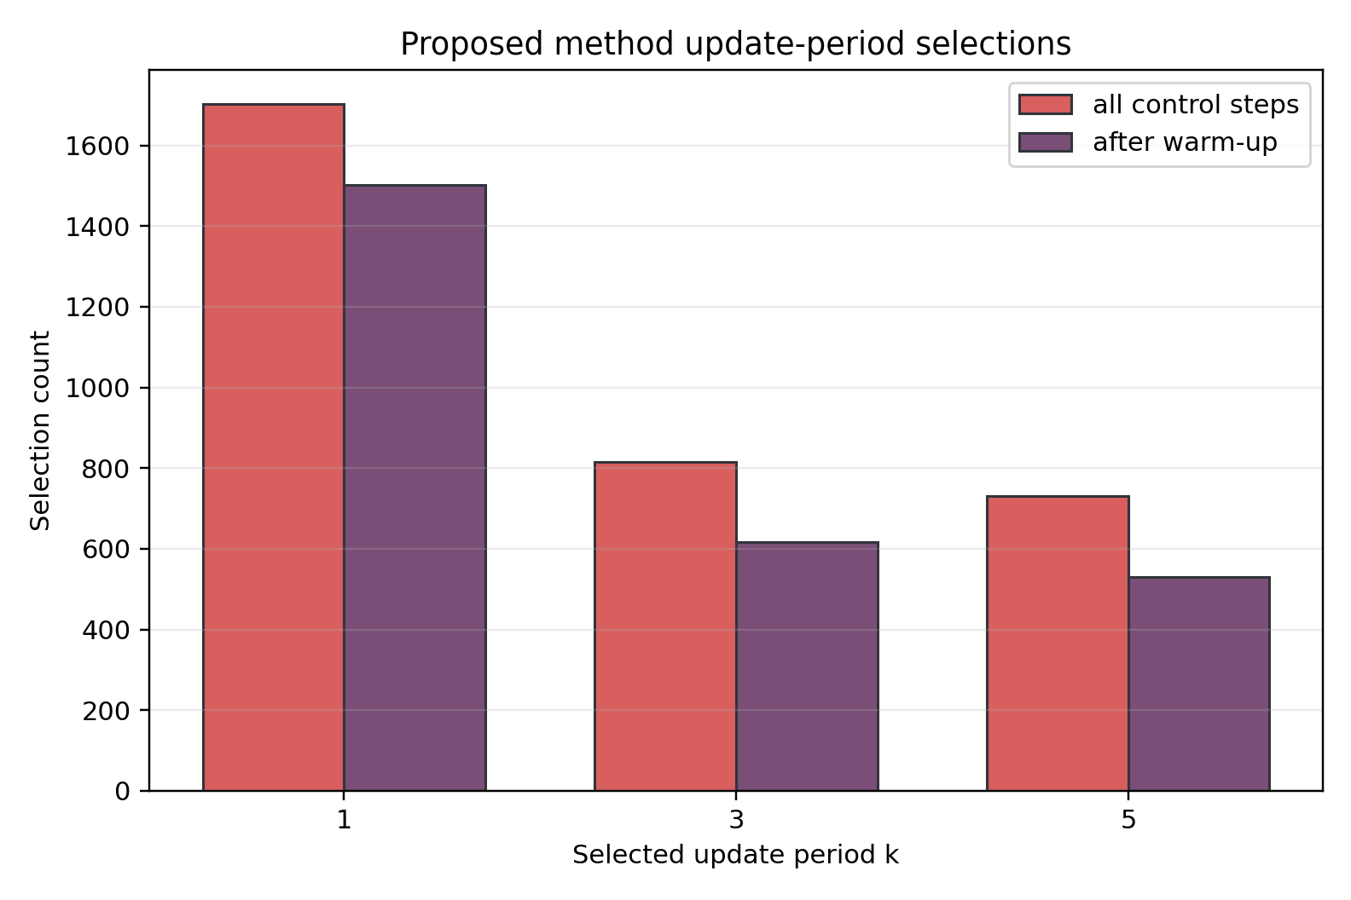
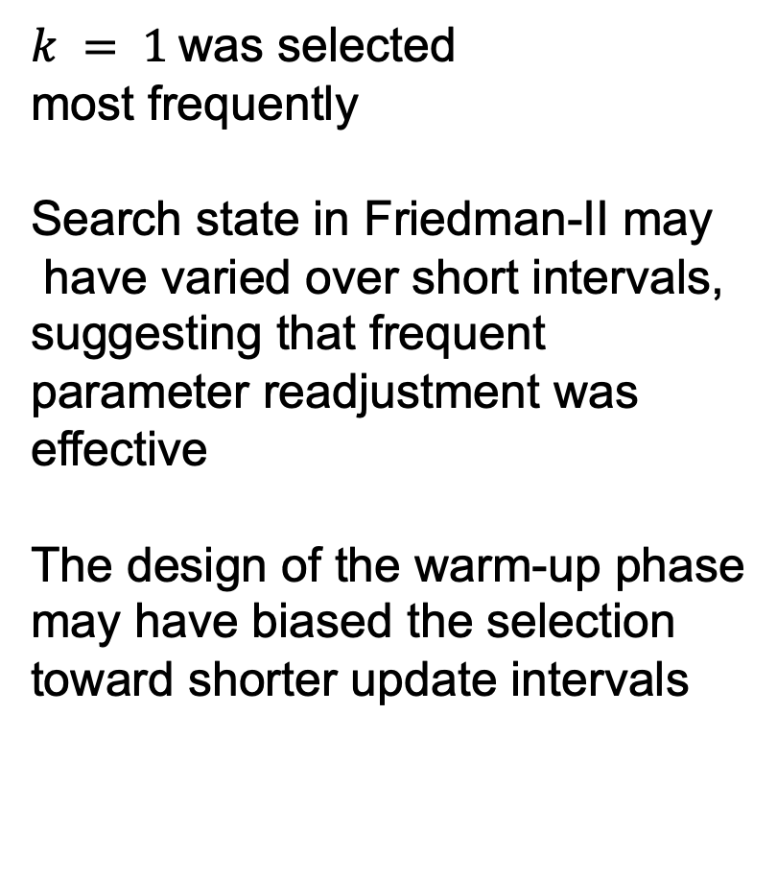
Result 4 : Update Period k
$k = 1$was selected
most frequently
Search state in Friedman-II may
have varied over short intervals,
suggesting that frequent
parameter readjustment was
effective
The design of the warm-up phase
may have biased the selection
toward shorter update intervals
Notes:
Friedman-II では探索状態が短い周期で変化し，
密な再調整が有効だった可能性を示す
ウォームアップの設計が短周期を選びやすくしていた可能
性もある

Slide 32
Conclusion
Objective : Improving Diversity and Convergency through
Dynamic Adjustment of Crossover and Mutation Rates
The results showed indications of effectiveness
over standard fixed-rate GP
Future research challenges
・Further examine the effects of state-dependent control more clearly
・Analyze structural acquisition tendencies that cannot be understood
from objective function values alone
・Analyze the types of problems for which the proposed method
works effectively
Notes:
状態依存制御の効果をより明確に検証する
目的関数値だけでは分からない式構造の獲得傾向を分析する
提案法がどのような問題で有効に働くかを分析する

Slide 33
GPR Re-fitting Is the Main Source of Additional Time
Same control sequence, trajectory, and final HV
Proposed method 7.60 s
Replay (diagnostic) 3.31 s
Online BO increment +4.29 s
Measured GPR fit 4.24 s
Controller time share 99%
Replay is diagnostic—not a deployable competitor.
Notes:
ここからは診断用の結果です。Replay (diagnostic)は、Proposed methodが選んだ制御列を事前に再生するため、探索軌跡と最終HVは一致し、online判断だけを外せます。78世代の総時間は7.60秒から3.31秒へ下がり、差は4.29秒でした。内部計測ではGPR fitが4.24秒で、この差の大部分と整合します。Replay (diagnostic)は性能比較手法ではありません。
[Sources]
- Component timing: /Users/kakemyo/Downloads/master_BOGP/outputs/computation_cost_friedman/g78_main/g78_cost_seed100_20260731_v1/component_times.csv
- Control trace: /Users/kakemyo/Downloads/master_BOGP/outputs/computation_cost_friedman/g78_main/g78_cost_seed100_20260731_v1/control_trace.csv
- Analysis summary: /Users/kakemyo/Downloads/master_BOGP/outputs/computation_cost_friedman/g78_main/g78_cost_seed100_20260731_v1/analysis/summary.md
- Timing instrumentation: /Users/kakemyo/Downloads/master_BOGP/src/bogp/computation_cost_experiment.py

Slide 34
63% of GPR Fits Repeated
Unchanged Training Data
4,749 of 7,543 fit calls
63% repeated unchanged data
for the same candidate k.
Next step
Cache models whose training data did not change.
63% of calls does not imply 63% less time.
Notes:
78世代条件のGPR fitイベントを確認すると、63%は、そのkに対応する観測履歴が前回のfitから増えていない状態で実行されていました。選ばれなかったkのモデルも、次の候補評価時に再学習されるためです。未更新モデルの再利用は、制御方針を保ちながら計算を減らせる可能性があります。ただし、fit回数の63%が、そのまま時間の63%削減を意味するわけではありません。
[Sources]
- Control trace: /Users/kakemyo/Downloads/master_BOGP/outputs/computation_cost_friedman/g78_main/g78_cost_seed100_20260731_v1/control_trace.csv
- Component timing: /Users/kakemyo/Downloads/master_BOGP/outputs/computation_cost_friedman/g78_main/g78_cost_seed100_20260731_v1/component_times.csv
- Controller implementation: /Users/kakemyo/Downloads/master_BOGP/src/bogp/controller.py

Slide 35
Backup: 30-Generation Results
High mutation
1.08 s | 0.777
Short-run timing
Proposed method 1.40 s
Fixed standard 1.16 s
Time ratio 1.21×
Proposed method
1.40 s | 0.773
Quality result
No clear mean-HV improvement
over Fixed standard
95% CI [−0.001, +0.034]
No time advantage over High mutation
Fixed standard
1.16 s | 0.757
Notes:
最後に30世代の予備結果です。平均はFixed standardが1.16秒・HV 0.757、High mutationが1.08秒・0.777、Proposed methodが1.40秒・0.773でした。Proposed methodは平均点ではFixed standardより上ですが、平均差の信頼区間はゼロを含むため、明確な平均改善とは述べません。一方、High mutationに対する時間面の優位はありません。
[Sources]
- 30-generation summary: /Users/kakemyo/Downloads/master_BOGP/outputs/computation_cost_friedman/g30_supplement/g30_cost_seed100_20260731_v1/analysis/summary.md
- 30-generation aggregate means: /Users/kakemyo/Downloads/master_BOGP/outputs/computation_cost_friedman/g30_supplement/g30_cost_seed100_20260731_v1/analysis/aggregate_summary.csv
- 30-generation paired comparisons: /Users/kakemyo/Downloads/master_BOGP/outputs/computation_cost_friedman/g30_supplement/g30_cost_seed100_20260731_v1/analysis/paired_comparisons.csv

